Slide 1
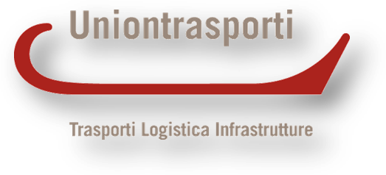


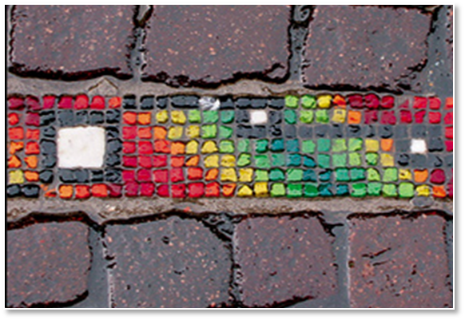

2012
L’impatto del cloud computing sui processi aziendali
e i benefici per una PMI
Incontri con le imprese
Ravenna
13-04-2012
Progetto finanziato da

Slide 2
Sommario
  Cosè il cloud computing
  L’introduzione del cloud computing nelle aziende
  Il caso Italia

Slide 3
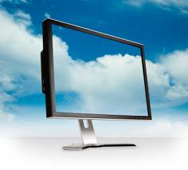
A cosa serve l’ICT in azienda?
  Scrivere?
  Emettere fatture?
  Inviare mail?
  Fare conferenze telefoniche?
  Pubblicare un commento su Facebook?
  Tenere la contabilità aziendale?
Notes:
Definizione del contesto operativo nel quale le tecnologie ICT sono di supporto alle attività aziendali. Ci si domanda a che cosa serve l’ICT e se veramente ha modificato il nostro modo di lavorare.

Slide 4
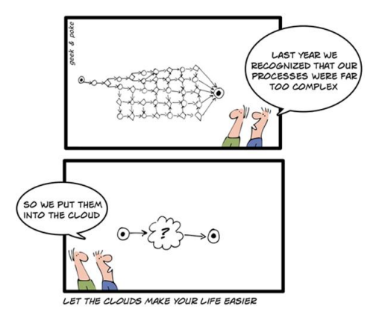
Il cloud è…
È l’attuale stadio dell'evoluzione di Internet nel quale le risorse aziendali come:
applicazioni
processi di business
strumenti di collaborazione
spazio di archiviazione e hw
…
possono essere fruite come un servizio!
Notes:
Il cloud computing (CC) è un insieme di modelli di servizio che incoraggia un utilizzo flessibile delle proprie risorse ICT – infrastrutture e applicazioni – o di quelle messe a disposizione da un fornitore di servizi specializzato, il cloud provider. Grazie all’evoluzione, l’accessibilità e la diffusione delle ICT, tali risorse sono facilmente utilizzabili via rete.
In tema di cloud ci si possono porre due quesiti:
1. Quali sono i problemi che le aziende vivono?
-Obsolescenza delle tecnologie.
-Esistono software creati per eseguire processi e elaborare transazioni ma come tenerli aggiornati?
-Incapacità di essere agile in modo da reagire a nuove regole contabili e nuovi regolamenti
-Aggiornamento Hardware upgrade "rischioso, costoso e lungo"
Molte piccole e medie imprese stanno ancora utilizzando fogli di calcolo con il dubbio che possano essere accurati e validi. Inoltre, l'aggiunta di nuove funzionalità per i sistemi più vecchi richiede spesso troppo tempo, il che rende difficile tenere il passo con le nuove regole contabili.
2. Il cloud computing è la soluzione?
Quando le attività aziendali si spostano sul cluod migliora la collaborazione aziendale si ottengono report più precisi insieme a un processi più veloci. Ciò è dovuto al fatto che ogni utente ha accesso agli stessi dati in tempo reale.

Slide 5
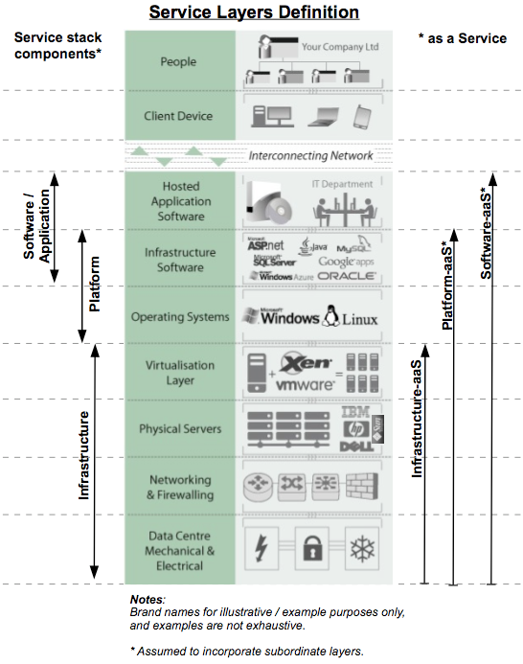
I modelli di servizio (di base)
3 modelli di servizio per un bouquet configurabile secondo le proprie esigenze
  SaaS (Software as a Service)
  PaaS (Platform as a Service)
  IaaS (Infrastructure as a Service)
Notes:
Questi modelli di servizio sono stati classificati dal NIST (National Institute of Standards and Technology) che è un'agenzia del governo degli Stati Uniti d'America che si occupa della gestione delle tecnologie.
Oltre a questi modelli esiste un quarto il “Business - Process as a Service (BPaaS)” che è l’evoluzione del SaaS e definisce l’erogazione di
servizi non esclusivamente riferiti ad ambiti applicativi ma direttamente alle funzionalità di business o di processo, potenzialmente trasversali rispetto alle piattaforme applicative. Questo modello è stato introdotto da Forrester Research (2009) e considera anche
questo quarto livello di servizio che può arrivare all’Everything as a quello che si definisce Service (XaaS) ossia "X as a service“, "anything as a service" ovvero "everything as a service".

Slide 6
Software as a Service (SaaS)
Permette di utilizzare applicazioni su una infrastruttura accessibile da vari dispositivi client attraverso un’interfaccia comune come un browser Web o un client dedicato
(ad esempio una web-based e-mail o un elaboratore di testi)
Il cliente non controlla l’infrastruttura Cloud con eventuali limitate eccezioni (parametrizzazione e impostazioni di configurazione dell’applicazione)
Notes:
Software as a Service (SaaS) è l’erogazione di servizi applicativi di qualunque tipo,
accessibili indipendentemente dalla collocazione e dal tipo di device utilizzato. Non è
eseguita un’applicazione proprietaria del cliente, ma il cliente stesso paga il diritto (mediante
licenza o canone di affitto) di utilizzo di un’applicazione messa a disposizione dal provider,
senza preoccuparsi di come essa venga realizzata e gestita nel cloud. L’unica preoccupazione
del cliente in questo caso, oltre ovviamente alla scelta della corretta applicazione che soddisfi
le sue necessità, è quella di gestire il numero di licenze richieste in funzione del numero di
utenti.

Slide 7
Platform as a Service (PaaS)
Permette di sviluppare e distribuire applicazioni create utilizzando linguaggi di programmazione supportati dal fornitore (ad esempio Java, Python, Net)
Il cliente non ha il controllo dell’infrastruttura (rete, server, sistemi operativi, storage), ma ha il controllo sulle applicazioni sviluppate e distribuite ed eventualmente sulle configurazioni.
Notes:
Platform as a Service (PaaS) è l’erogazione di servizi applicativi di base come sistemi
operativi, middleware, linguaggi, tecnologie di base dati e l’ambiente runtime necessari per
eseguire l’applicazione, che quindi rimane l’unica cosa sotto la responsabilità dell’utente,
oltre alla definizione del modello (es. numero e dimensione dei server, datacenter,
caratteristiche del networking) da utilizzare per l’esecuzione dell’applicazione.

Slide 8
Infrastructure as a Service (IaaS)
Permette di noleggiare capacità di CPU, storage, network e altre risorse come i sistemi operativi e le applicazioni
Il cliente ha il controllo su: sistemi operativi, storage, distribuzione delle applicazioni e può selezionare componenti di rete (ad esempio, firewall, load balancer)
Notes:
Infrastructure as a Service (IaaS) è l’erogazione di servizi infrastrutturali relativi a capacità
elaborativa, storage, rete e altri elementi di base assolutamente indipendenti da servizi
applicativi di qualunque tipo. Si utilizza quindi l’infrastruttura messa a disposizione dal
provider per eseguire la propria applicazione, a fronte di un pagamento in base al consumo
dell’infrastruttura stessa, lasciando sotto la responsabilità dell’utente la gestione del sistema
operativo, dell’eventuale middleware e della parte di runtime, oltre che dell’applicazione
stessa.

Slide 9
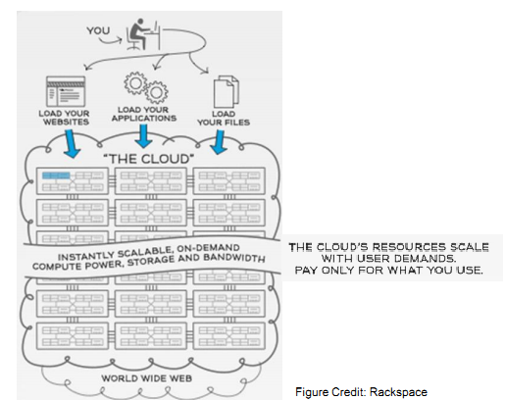
Nuovi Servizi Cloud: in quali contesti operativi?
Applicazioni
Increase Productivity of my business processes | Lower Cost Both CAPEX and OPEX
No Risk Keep all my assets safe | No Pain KISS principle (Keep it simple stupid)
Calcolo
Dati
Source: Yankee Group, 2010
Notes:
Con il termine Cloud Computing si intende un insieme di tecnologie informatiche basate su protocollo Internet che permettono l’utilizzo in remoto di risorse distribuite hardware - come di storage o di calcolo - oppure software. Da qualche tempo, il termine è abusato e viene utilizzato in contesti diversi con significati differenti tra loro, creando una certa confusione. Si possono distinguere tre tipologie fondamentali di Cloud Computing.
• SaaS (Software as a Service)
PaaS (Platform as a Service)
IaaS (Infrastructure as a Service)

Slide 10



La forma delle nuvole…
Cloud pubblico
Cloud ibrido
Cloud privato
Privato
Pubblico
Company A
Company B
Company A
Provider X
Company A
Company A
Company A
Company B
User Z
Custom
Private Cloud
Packaged
Private Cloud
Public
Cloud
Packaged
Private Cloud
Exclusive
Cloud
Community
Cloud
Grandi utenti
  Utenti piccolissimi
Notes:
Una nuvola può essere di tre tipi: pubblica, privata o ibrida. Nell’accezione più comune, quando si parla di cloud computing si pensa subito a uno specifico modello di cloud: quello pubblico. In questo modello, il fornitore offre servizi tramite Internet a un consumatore esterno. Il fornitore si occupa interamente dell’infrastruttura, dell’installazione, della gestione, del provisionig e della manutenzione, mentre il consumatore non viene interessato da nessuna di queste attività. Appoggiarsi a cloud di tipo pubblico significa poter pagare solamente per il consumo di risorse che viene fatto, razionalizzando così la spesa.
Chiaramente, servizi che devono essere offerti in questa modalità non possono garantire tutta la gamma di possibili configurazioni, ma richiedono un certo grado di standardizzazione al fine di accomodare il più grande sottoinsieme di utenti possibile. Il consumatore ha pochissimo controllo su questo tipo di risorse e quindi possono sussistere problematiche di sicurezza o compliance con normative e regolamentazioni.
Una definizione formale è la seguente:
• Cloud privato: I servizi di cloud sono utilizzati esclusivamente all’interno di un’organizzazione e il cloud è governato dall’organizzazione stessa e può essere gestito da fornitori terzi. Si tratta quindi di un’infrastruttura informatica per lo più dedicata alle esigenze di una singola organizzazione, ubicata nei suoi locali o affidata in gestione ad un terzo (nella tradizionale forma dell’hosting dei server) nei confronti del quale il titolare dei dati può spesso esercitare un controllo puntuale. Il cloud privato può essere paragonato ai tradizionali data center nei quali, però, sono usati degli accorgimenti tecnologici che permettono di ottimizzare l’utilizzo delle risorse disponibili e di potenziarle attraverso investimenti contenuti e attuati progressivamente nel tempo.
• Cloud pubblico: I servizi di cloud sono erogati attraverso Internet e gestiti da soggetti che li vendono sul mercato mettendoli a disposizione di tutti i potenziali clienti. Si tratta quindi di un’infrastruttura di proprietà di un fornitore specializzato nell’erogazione di servizi che mette
a disposizione di utenti, aziende o amministrazioni - e quindi condivide tra di essi - i propri sistemi attraverso l’erogazione via web di applicazioni informatiche, di capacità elaborativa e di stoccaggio. La fruizione di tali servizi avviene tramite la rete Internet e implica il
trasferimento dell’elaborazione o dei soli dati presso i sistemi del fornitore del servizio.
Cloud ibrido: E’ un modello misto in cui il catalogo dei servizi IT utilizzati da un’organizzazione è determinato dalla composizione di due o più servizi cloud (privati, di comunità o pubblici) che rimangono logicamente entità a se stanti, ma possono essere integrati tra loro.
Tra il privato e il pubblico, si sono affermati altri modelli di cloud:
• Virtual private cloud: I servizi di cloud sono erogati in maniera isolata e completamente dedicata pur avvalendosi di elementi infrastrutturali o di rete parzialmente condivisi.
• Cloud di comunità: I servizi di cloud sono condivisi da numerose e diverse organizzazioni che, a prescindere dalla loro collocazione territoriale, operano nello stesso contesto giuridico, normativo, regolamentare e contrattuale. Questi soggetti perseguono gli stessi obiettivi
operativi e strategici e sono accumunati dalle stesse esigenze nei confronti dei fornitori di servizi cloud indipendente dalla natura dei servizi richiesti. Il cloud di comunità implica l’esistenza di un soggetto terzo che “governa la comunità”. I servizi di cloud sono tipicamente
erogati/gestiti da soggetti esterni alla comunità, selezionati con opportuni criteri, ma in alcuni casi potrebbero essere erogati/gestiti anche da membri della comunità che dispongano delle risorse necessarie.

Slide 11




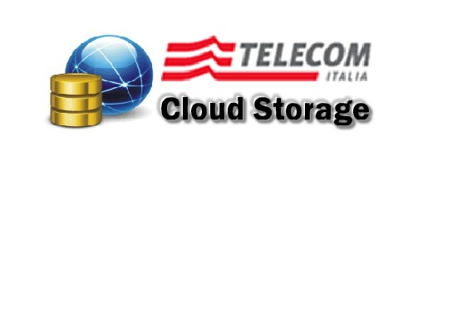






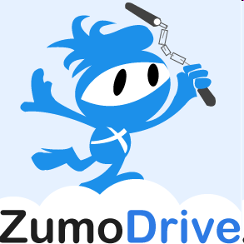



Cloud Storage: contesto competitivo
i valori indicati sono
stime/previsioni MKTG
Da 1,4K€/a
Pricing
Pricing
Canone per 1 TB di Storage annuo
Da 0,1K€/anno
a 4,8K€/a
TOP
Da 0€/anno
a 0,8K€/a
0,18
Enterprise
0,20
Business
0,12
Costo medio
GB/mese
0,21
Consumer
0,15
Completezza offerta

Slide 12
La via del Cloud
Le esigenze deil’ IT aziendale
La via verso il Cloud, la risposta del mercato
Graduare gli investimenti
SaaS
Pagare le risorse a consumo
App1
App2
App3
PaaS
PaaS
IaaS
Ridurre il Time to market
App1
App2
App3
IaaS
VM1
VM2
VM3
Alta Scalabilità
silo1
silo2
silo3
Basata sul Servizio
Infrastruttura Condivisa
Virtualizzata
Alta Flessibilità
Basata a Silos
Alta Affidabilità
Notes:
12
La crescente pressione sui budget IT, unita alla richiesta di una sempre maggiore flessibilità dell’IT stesso da parte del Business, sta portando i responsabili IT delle aziende ad un graduale passaggio da una configurazione basata a Silos verso un IT orientato ai servizi, in cui il Cloud Computing è il traguardo all’orizzonte.

Slide 13
Quanto costa il mio server in azienda?
Un po’ di CAPEX…
Esempio di un server di fascia media dimensionato per una PMI: preventivo on line
1 x Processore Xeon serie 5000
4 GB ram
2x300 GB HD in raid
Win 2008 server
Scheda di rete
…
Manca:
Alimentatore ridondante
Gruppo di continuità
…

Slide 14
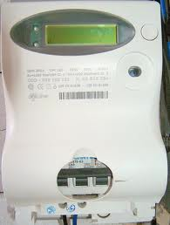

Quanto costa il mio server in azienda?
… e una piccola parte di OPEX:
Alimentatore 400W x 24 ore al giorno= 9,6 kWh/giorno
Costo sola quota energia in bolletta: circa 0,15 € / kWh
Costo energia server/mese = €43,20
Ma…
Quanto costa la manutenzione ordinaria e straordinaria?
In caso di perdita di dati quanto costa il loro recupero?
Quanto vale il mio tempo perso e quello dei collaboratori?
Aggiornamenti? License? Trasferimento dati?

Slide 15
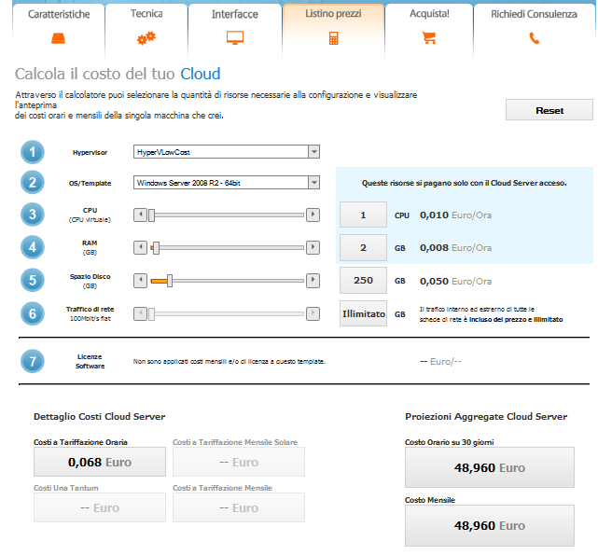
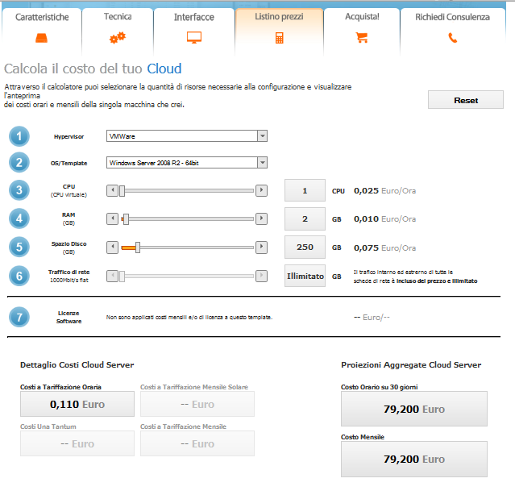
Facciamo qualche esempio “live” ...
Aruba
Telecom Italia
Notes:
http://computing.cloud.it/it/calcola-costo-cloud
www.impresasemplice.it

Slide 16
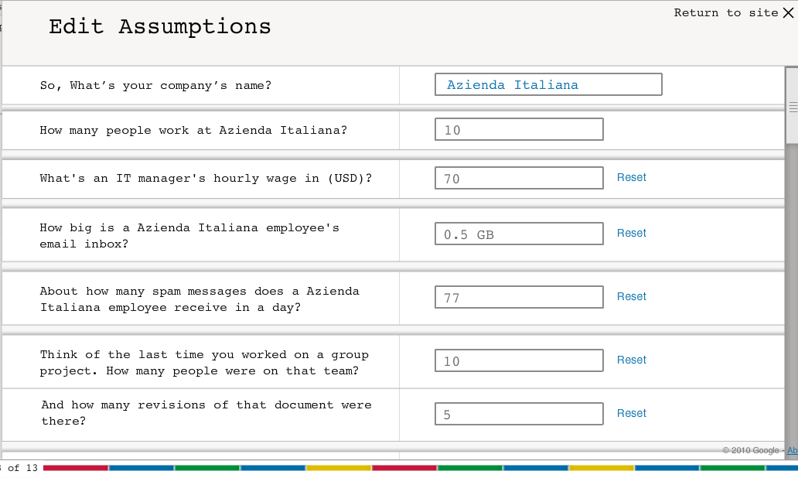
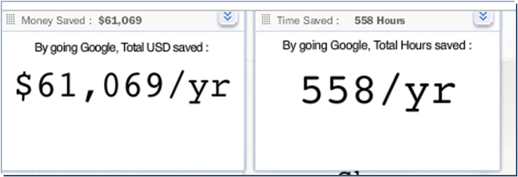
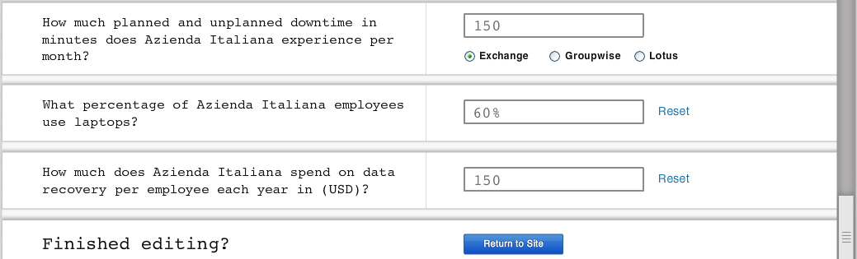
Esempio: www.gonegoogle.com

Slide 17
La caratteristiche delle nuvole
1
Service-Based
Il concetto di servizio reso attraverso interfacce standard (self-service UI or API) connette il cliente al fornitore di capacità IT.
2
I servizi fruiti dal cliente scalano on-demand nell’aggiungere o rimuovere risorse secondo necessità
Scalable and Elastic
3
Shared
I servizi resi a clienti diversi condividono risorse comuni per effettuare economie di scala.
4
Metered by Use
Ci sono metriche di utilizzo dei servizi che consentono vari modelli di pagamento a consumo.
5
Internet Technologies
I servizi sono forniti attraverso identificazione, formati e protocolli internet.
Notes:
Key Issue: What is cloud computing, and how does it differ from other styles of computing?
On-demand self-service. Un consumatore può unilateralmente approvvigionarsi di capacità di calcolo, come ad esempio impostare i tempi di risposta di un server e storage di rete, in base alle esigenze automaticamente senza bisogno di umano
interazione con ciascun fornitore di servizi.
Accesso alla rete Broadband. Funzionalità sono disponibili in rete e sono accessibili attraverso meccanismi standard che permettono l'uso da parte di piattaforme eterogenee client di vario generi (telefoni cellulari, tablet, laptop e workstation).
Pooling di risorse. Le risorse di calcolo del provider sono raggruppate per servire più consumatori sfruttando un modello multi-tenant, con diverse risorse fisiche e virtuali assegnate e riassegnate in modo dinamico in base alla domanda dei consumatori. Il cliente in genere non ha alcun controllo o conoscenza della esatta
ubicazione delle risorse previste. Esempi di risorse condivise possono includono essere lo storage, la capacità di elaborazione, la memoria e la larghezza di banda della rete.
Elasticità Rapid. La capacità di effettuare il provisioning e il rilascio del servizio in modo elastico e, in alcuni, automatico per scalare rapidamente verso i requisiti della domanda. Per l‘utente le capacità disponibile per il provisioning spesso sembra essere illimitato e può riallocata in qualsiasi quantità in qualsiasi momento.
Misura servizio. Sistemi cloud controllano e ottimizzano automaticamente l'uso delle risorse un dosando la capacità adattandola al tipo di servizio (per esempio,
archiviazione, elaborazione, larghezza di banda, e gli account utente attivi). Utilizzo delle risorse può essere monitorato, controllato e notificato con una garanzia di trasparenza sia per il provider che per l’utente.

Slide 18
Un Caso di Utente Business che usa la Nuvola Pubblica
NECESSITA’ DI BASE
Carichi di lavoro non prevedibili o temporanei
Utilizzi basati su progetti specifici
Fornitura rapida e dinamica
Necessità di self-service e interfacce controllate
Sfruttare l’economia di scala
Progetti global-class e in stile cloud
ALTRE CONSIDERAZIONI
Rischio sui dati gestibile
Collegamento ad applicazioni interne
Licenze già acquisite
Development/Test e Progetti
A
Prototipazione/Prova di concetto
B
Web Application Serving
C
SaaS (E-Mail, Dev. Mngt, Integr.)
D
Applicazioni custom selezionate
E
Processi paralleli selezionati
F

Slide 19
Benefici e sfide con i Cloud Services?
Grandi benefici potenziali
… ma anche seri problemi
Agilità — Riduce il Time to Market
  On-Demand e self-service
  Consente carichi di lavoro temporanei
  Sviluppo e installazione rapidissimi
Costi — Capitale e Operazioni
  Evita gli immobilizzi di capitale e libera risorse cash
  Sposta i costi dagli investimenti alle operazioni
  Diminuisce i costi di sviluppo installazione ed operazione.
Riduce la Complessità operativa
  Modello di costo e di servizio semplici
  Incoraggia la standardizz. delle procedure.
  Toglie processi non essenziali
Security & Compliance
  Locazzazione e isolamento dei
  Problemi legali e forensici
Transparenza & Controllo
  Implementazione non trasparente
  Livelli di servizio non flessibili
  Problemi di certificazione & audit
Service Assurance
  Qualità & predicibilità
  Impossibile controllare oltre il servizio
  Gestione deiguasti
Notes:
Tactical Guideline: Approach cloud-computing concerns similarly to the way you approach all off-premises concerns. Demand no less from the cloud.
Key Issue: What is the best way to approach cloud computing, and what are the benefits, challenges, best practices and ideal targets for using it?
A number of challenges exist whenever a company moves data or processing outside the enterprise to be hosted and/or managed by a third party. These include, but are not limited to, service availability, capacity and performance guarantees; outsourcer security, privacy, and disaster recovery policies and procedures (for example, privileged user access); service metrics, reporting and analysis; support for e-discovery and legal investigations; data ownership, recovery and migration; integration with on-premises systems; minimum or maximum use requirements; setup, training and integration fees; difficulty to customize; difficulty changing providers; and the governance of the sourcing process.
This list focuses on issues related to all off-premises "utility," "hosting" or "as a service" offerings in which the provider of the service owns, specifies and controls the off-premises execution environment (off-premises outsourcing models in which the consumer specifies the details of the execution environment that the vendor runs). The list does not include every term and condition that should be considered when evaluating an off-premises service. Rather, it is focused on the unique concerns raised by an off-premises vs. on-premises implementation. The special cloud concerns focus on additional issues that result from the unique characteristics of cloud computing (elastic scale, strict "as a service" delivery, global-class design and use of Internet technologies).

Slide 20
Benefici e sfide con i Cloud Services?
Grandi benefici potenziali
… ma anche seri problemi
Integrazione e Portabilità tra cloud diverse
  In mancanza di standard si è vincolati al primo fornitore
  Larghezza di banda, latenza e costo della rete
Licenze Software
Verificare il minore Costo verso On-Premises
Sfrutta l’innovazione del fornitore
  Leading-edge targeted architectures
  Continuous innovation
Nuove soluzioni per il Business
  New solutions not feasible before
  Superior reliability, scalability or security for smaller companies
Notes:
Tactical Guideline: Approach cloud-computing concerns similarly to the way you approach all off-premises concerns. Demand no less from the cloud.
Key Issue: What is the best way to approach cloud computing, and what are the benefits, challenges, best practices and ideal targets for using it?
A number of challenges exist whenever a company moves data or processing outside the enterprise to be hosted and/or managed by a third party. These include, but are not limited to, service availability, capacity and performance guarantees; outsourcer security, privacy, and disaster recovery policies and procedures (for example, privileged user access); service metrics, reporting and analysis; support for e-discovery and legal investigations; data ownership, recovery and migration; integration with on-premises systems; minimum or maximum use requirements; setup, training and integration fees; difficulty to customize; difficulty changing providers; and the governance of the sourcing process.
This list focuses on issues related to all off-premises "utility," "hosting" or "as a service" offerings in which the provider of the service owns, specifies and controls the off-premises execution environment (off-premises outsourcing models in which the consumer specifies the details of the execution environment that the vendor runs). The list does not include every term and condition that should be considered when evaluating an off-premises service. Rather, it is focused on the unique concerns raised by an off-premises vs. on-premises implementation. The special cloud concerns focus on additional issues that result from the unique characteristics of cloud computing (elastic scale, strict "as a service" delivery, global-class design and use of Internet technologies).

Slide 21
Cosa deve guardare un’azienda per scegliere
Strategia: come è il proprio IT e come può trarre vantaggio cloud computing?
  Occorre avere una strategia di fronte a questi grandi cambiamenti.
  Occorre coinvolgere le persone più competenti, capire gli aspetti finanziari e fare valutazioni e simulazionisul proprio business
Governance: Quando, dove, perchè e come utilizzare il cloud publico, di community o privato?
  Non pensare di spostare tutto l’IT sul cloud
  Combinare risorse IT condivise con installazioni dinamiche ed isolate.
  Posizionare la propria IT come un broker di servizio interno per governare il consumo di SaaS
Notes:
Key Issue: What is the best way to approach cloud computing, and what are the benefits, challenges, best practices and ideal targets for using it?
Cloud computing creates a new model for delivering technological capabilities as services. It also influences the design and architecture of infrastructure, data and applications. Virtually every aspect of IT — for both the user and the IT professional — is touched and transformed in some way. This potential for broad disruption and impact often creates confusion, because the word "cloud" is applied to hardware and software used to create a cloud service, as well as the services themselves. Enterprises are challenged to cut through the confusion and develop a strategy.
Strategic Imperative: Establish a project team that includes representatives from across IT, as well as key business constituencies, to establish an overall approach to cloud computing and to evaluate the opportunities and risks associated with this new style of computing.

Slide 22
Cosa deve guardare un’azienda per scegliere
Security and compliance: Come valutare i rischi e mitigare gli impatti di sicurezza e regole?
  Utilizzare esperienze già fatte per valutare il rischio, ed usare modelli a strati.
  Considerare altri modelli con prudenza
Application development: come delineare una strategia sulle proprie applicazioni?
  Ci sono tre targets: migrazione, ottimizzazione e innovazione.
Infrastructure and operations: Fino a che punto i modelli di cloud possono cambiare gli attuali servizi da data center?
  Ad esempio: il cloud privato è qualcosa di più dell’uso di Server Virtuali.
Notes:
Key Issue: What is the best way to approach cloud computing, and what are the benefits, challenges, best practices and ideal targets for using it?
Cloud computing creates a new model for delivering technological capabilities as services. It also influences the design and architecture of infrastructure, data and applications. Virtually every aspect of IT — for both the user and the IT professional — is touched and transformed in some way. This potential for broad disruption and impact often creates confusion, because the word "cloud" is applied to hardware and software used to create a cloud service, as well as the services themselves. Enterprises are challenged to cut through the confusion and develop a strategy.
Strategic Imperative: Establish a project team that includes representatives from across IT, as well as key business constituencies, to establish an overall approach to cloud computing and to evaluate the opportunities and risks associated with this new style of computing.

Slide 23









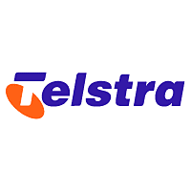






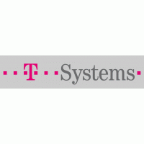




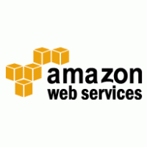

Cloud Services: l'offerta di mercato
Business Services
Information Services
Software as a Service
Mgmt. and Security
Platform as a Service
Infrastructure as a Service
Cloud
Enablers
Notes:
Strategic Planning Assumption: By 2012, 80% of Fortune 1000 enterprises will be using some level of cloud-computing services, and 30% will use cloud-computing system and/or application infrastructure services.
Key Issue: What are the effects of cloud computing on the vendor landscape?
Cloud computing services fall into five categories; a sixth deals with control and security. System infrastructure: Virtualized system software on which consumers can run any application. Web-based provisioning via a browser form, programmatic calls or automated response to an application load provides dynamic access to resources. Minimal Web standards are at the system infrastructure layer; provisioning models are usually vendor-specific. Application infrastructure: A set of services that parallels traditional middleware and development technologies. Services must be built to use Web-centric architectures and global-class design. The category of APaaS is emerging, with vendors providing global-class, Web-centric RAD environments. Applications: Designed for global-class delivery, delivered as a service via Web-centric architectures to a browser or RIA front end; these are cloud application services. This usually requires creation of a multitenant architecture where one application supports many firms but provides a unique view for each. Customizations and extensions, and data, are isolated among tenants and firms by default, but may be selectively shared. Cloud application services should be built with Web architectures and may expose components or interfaces for mashable access, control or extension. Information: Content access and search services or data services delivered as feeds via RSS/ATOM or Web models. Business process: Any BP delivered as a service via the Internet provided via Web-centric interfaces and WOA access mechanisms. Management and security: Services to manage access, use, delivery and service levels of cloud services. These are similar to operation management tools, but the demands of global-class cloud-based applications require more. Telcos are more involved in IaaS, minimally in PaaS, planning for SaaS.

Slide 24
Cloud Services: la domanda
Cosa stanno facendo i responsabili IT Italiani con i Cloud Services?
Fonte: Gartner Group, 2012

Slide 25
I principali motivi di adozione
Fonte: Gartner Group, 2012

Slide 26
I principali ostacoli all’adozione
Fonte: Gartner Group, 2012

Slide 27
Scelta del fornitore: i fattori principali
Fonte: Gartner Group, 2012

Slide 28
I Cloud Services dal punto di vista del fornitore
Cloud Portal
Cloud
Security
Business Partner
Reseller
Application Provider/Developer
Support
Systems
End User
IT Manager & Administrator
Cloud Service
Development &
Delivery
IaaS & NaaS
Components
PaaS
Components
SaaS
Components
Cloud Service Monitoring &
Management
Data Network Security
CRM
DBMS
TI Applications
Instance
Repository
Policy
Repository
Data Privacy
Service
Catalog
Networking
Directory
Services
Payment &
Accounting
Certification & Compliance
Partner Applications
Service Operation
Server /
Hosting services
Policy & Services SLA Mgmt
Template
Repository
Application Servers
Trouble Ticket Manager
Authentication
& Authorization
Storage
Development
Environment
Partner Application Management
QoS Management
. . .
Service Design
Cloud Platform
Management
Auditing & Accounting
Service Creation
Virtualization layer
Services & Data Mgmt
Service Activation
Physical resources
Server
SAN/TAN
Network
Utilization Monitoring
Unified Cloud Portal
Foundation Capabilities
External Systems
Cloud Services

Slide 29







Cloud Computing: necessità di standard di Management
DMTF (Distributed Management Task Force) Gruppo di lavoro sul Cloud Management per la definizione di specifiche standard (API, protocol, information model) per la gestione del ciclo di vita delle risorse cloud (IaaS); release 2011 e 2012 (in arrivo).
Cloud Services Customer
L’Italia promuove lo sviluppo di “agnostic” APIs (Technology & Vendor independent)
per la gestione delle risorse virtuali.
API
Service
Catalog
Service
Manager
. . .
Security
Manager
Data
Artifacts
Virtualization
Management
System
Virtualization
Management
System
Virtualization
Management
System
Virtualization
layer
Vendor X
Virtualization
layer
Vendor Y
Virtualization
layer
Vendor Z
Cloud Service Provider environment
Notes:
29

Slide 30

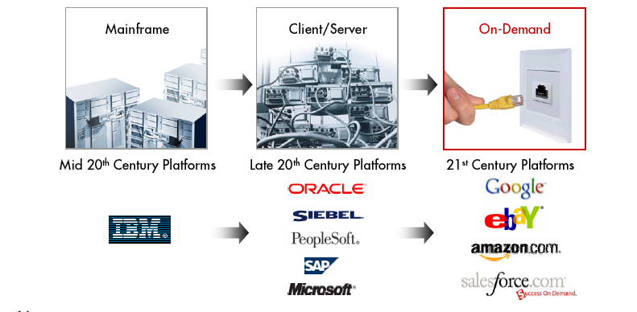
Il Cloud come soluzione Green
Riduzione complessiva dei consumi energetici…
  calo dei consumi per il condizionamento dei locali
eliminazione delle macchine fisiche
migliore gestione delle risorse dei data-centres
utilizzo più efficiente delle risorse di rete
…e anche dei costi!
Circa il 50 % (5 TWh) di risparmio energetico potenziale in Italia al 2020

Slide 31

Pronti per la prossima?

Slide 32
Seguono slides di backup

Slide 33





I Cloud Services dal punto di vista del cliente
La prospettiva del Cliente
Application Clouds
Il servizio erogato in modalità Cloud è una applicazione
L’infrastruttura storage utilizzata è trasparente al cliente finale
Virtual Desktop
Compute Clouds
Viene offerto un server virtuale
Anche in questo caso l’infrastruttura storage è trasparente al cliente finale
Hosting
Network Storage Clouds
In questo caso viene offerto uno storage di rete. Lo storage viene visto come locale anche se erogato attraverso il Cloud
Storage
Notes:
33
Title
Month Year
33
33

Slide 34

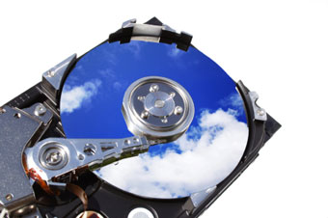
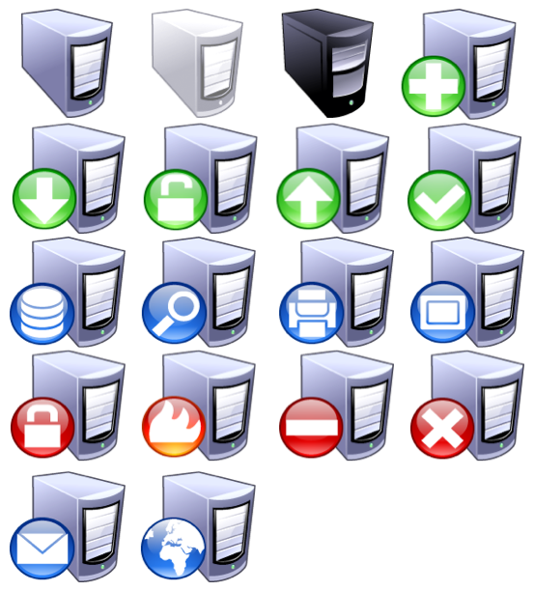

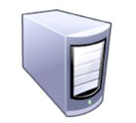
L’offerta Cloud Storage di Telecom Italia: Nuvola it Data Space
i dati idonei per l’offerta
File di grandi dimensioni
Backup/archiving
File della suite Office
Web Server Files
Dati non strutturati
le caratteristiche principali del servizio
Elastic Provisioning e Pay per use: spazio e banda
Accesso Internet/MPLS
Accesso tramite protocolli applicativi std: SOAP, REST14, NFS* e CIFS*
Funzionalità di Multimedia Archiving

Slide 35






La virtualizzazione del Desktop dal punto di vista del Cliente
i benefici per il Cliente-Azienda
… ma i benefici non bastano è necessario comprendere come il Cliente-User usa il Computer
Affidabilità e Business Continuity
Sicurezza e semplicità:
Velocità d’installazione
Amministrazione e Manutenzione
Green IT e Risparmio Energetico
riduzione TCO !!!

Slide 36



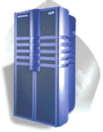



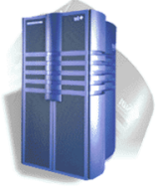


Virtual Desktop: profili di offerta
Desktop Personale Persistente (DPP)
immagine del virtual desktop dedicata e personalizzata per ogni singolo utente e contiene:
  il sistema operativo e spazio dati
  le applicazioni installate localmente o abilitate da un catalogo condiviso per la singola utenza.
Effort start up
Riduzione TCO
Personalizzazione
Desktop personale non persistente (DPN)
immagine del virtual desktop assemblata al momento dell’uso con:
sistema operativo con immagine condivisa fra tutti gli utenti (stessi patching e setting)
applicazioni abilitate su base utente da un catalogo condiviso
spazio dati personale dell’utente
Effort start up
Riduzione TCO
Personalizzazione
Desktop non personale non persistente (DNN)
è un caso particolare del DPN dove le applicazioni abilitate sono uguali per tutti gli utenti e non c’è spazio per dati personale (ogni desktop viene assemblato all’avvio ed eliminato a fine sessione)
Effort start up
Riduzione TCO
Personalizzazione

Slide 37


L’offerta di Hosting
Bundle con HelpDesk e Gestione Operativa per facilitare lo sviluppo di contratti di outsourcing
Bundle con HelpDesk e Gestione Operativa con una console di gestione e Self Provisioning per Partner, Syst Integrator …
Profilo
managed
Profilo
unmanaged
prototipi Web Server che non richiedono progettazione)
Dedicated Private Cloud, managed e unmanaged per i servizi Mission Critical dei Clienti
e@sy
Pack
possibilità di ampliare pool di risorse con Portale di Governance
Private
DataCenter
Soluzioni
On Demand
Virtual
Private DataCenter
Profili
a Consumo
Possibilità di pagare le risorse (Cpu, memoria) in modalità flat e a consumo

Slide 38





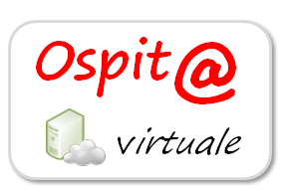
L’offerta Hosting di Telecom Italia
WebHosting, Virtual Hosting, Hosting Dedicato
Infrastructure Outsourcing
970
Virtual CPU
Virtual
208 TB
∼400
∼630
Virtual
Dedicated
Completezza e flessibilità dell’offering
∼60
170 TB
1555
Virtual CPU
Complessità Progettuale
Notes:
38

Slide 39




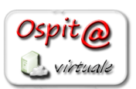

Le offerte di Business Solution di Telecom Italia
Gestione Documentale powered by Olivetti
Soluzione Energy Management (Nuvola It Energreen)
Smart Services per la PA
Gestionali HR powered by Zucchetti
Soluzioni ERP/CRM
Offerta SaaS ERP per clientela Enterprise su piattaforma Microsoft Dynamics erogata da piattaforma TI
Offerta documentale Olivetti
Last Mile Partnership
SaaS
Video comunicazione HD (Nuvola It IntoucHD)
ATM “ Evoluto ” (Nuvola It ATM Evo)
Unified Communication & Collaboration
PaaS
IaaS
IaaS
Nuovo Core
TLC &
Network Services
Hosting Infrastrutturale
Servizi di Cloud Storage (Nuvola It Data Space)
Virtual Desktop (Nuvola It Hosted Virtual Desktop)
Notes:
39

Slide 40
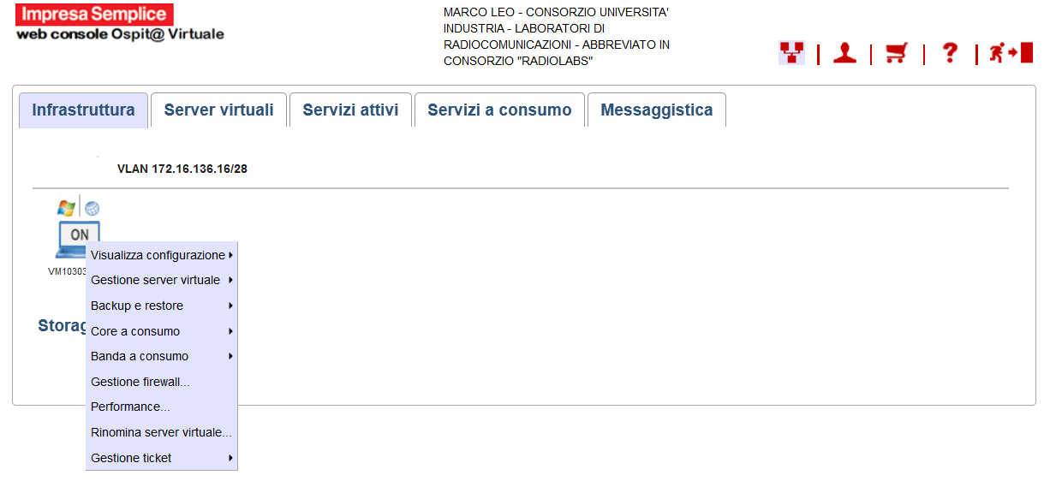
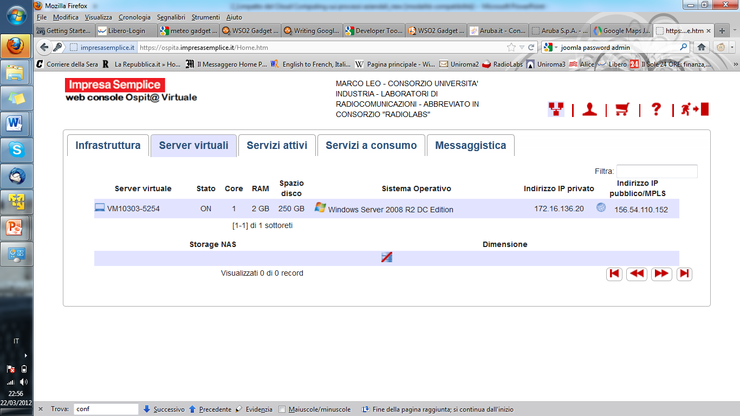
Ospit@ Virtuale

Slide 41
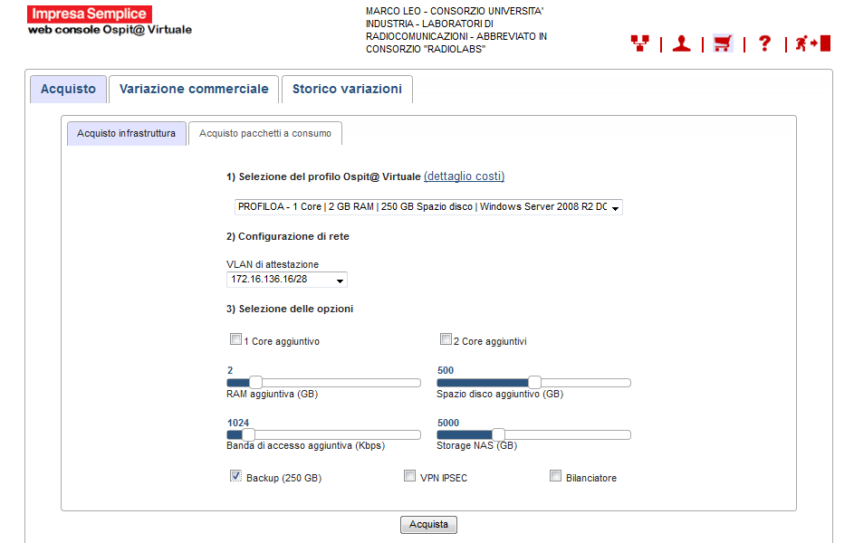
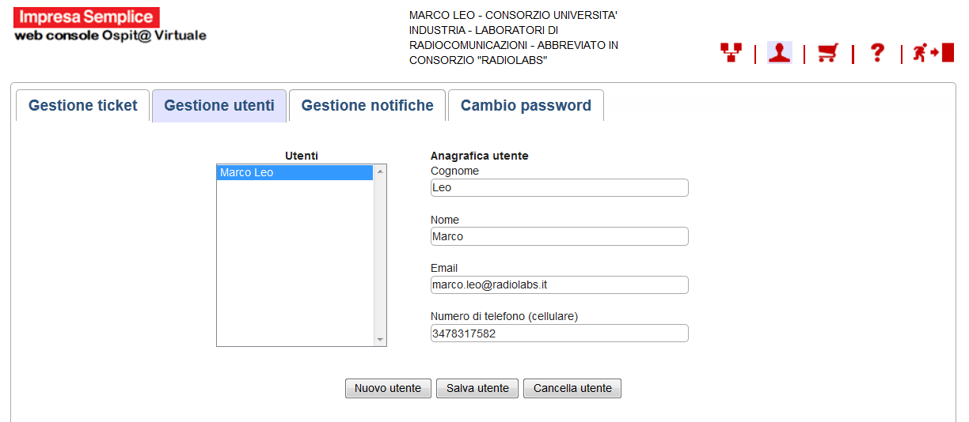
La console di Ospit@ Virtuale

Slide 42
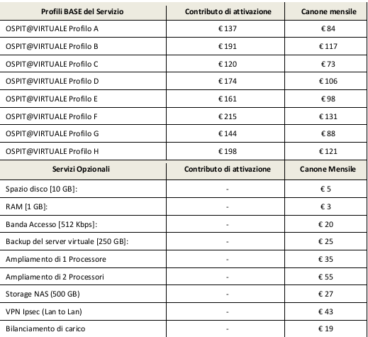
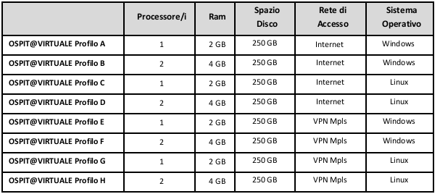
I costi di Ospit@ Virtuale

Slide 43

AMAZON Elastic Compute Cloud
  Un esempio di offerta di mercato di AMAZON
  per servizi di calcolo di fascia media allocati in Europa e connessi a Internet
  Comparativa tra tre opzioni: on-site, co-location e cloud computing.

Slide 44
AMAZON Elastic Compute Cloud
Opzione On-Site
 | TCO ON-SITE
 |  | Annual Cost | Explanation
 | 3.1 Server Hardware | $121.000 | Purchase price of 1.000 total servers ($363.000) divided by useful life of 3 years
 | 3.2 Network Hardware | $24.200 | Purchase price of 1.000 total servers ($363.000) multiplied by 20% divided by useful life of 3 years
 | 3.3 Hardware Maintenance | $43.560 | Purchase price of server and network hardware ($435.600) multipled by 10% annual maintenance fee
 | 3.4 Operating System | $999.667 | Purchase price of Windows OS (@ $2.999 per server) multiplied by 1.000 servers divided by useful life of 3 years
 | 3. 5 Power and Cooling | $147.420 | Assumes power/cooling for 1.000 servers, with a data center PUE of 2,5 and electricity price of $0,09 per kW hour
 | 3.6 Data Center Construction | $128.200 | Assumes $23.000 per kW of redundant IT power and $300 per sq ft of space divided by useful life of 15 years
 | 3.7 Administration | $2.100.000 | Assumes 1 FTE per 50 servers at an annual salary of $105.000 per year
 | 3.8 Data Transfer | $8.254 | Assumes peak monthly data transfer of 27,5 mbps charged at $25 per Mb per month
 |  | $3.572.300

Slide 45
AMAZON Elastic Compute Cloud
Opzione Co-Location
 | TCO CO-LOCATION
 |  | Annual Cost | Explanation
 | 2.1 Server Hardware | $121.000 | Purchase price of 1.000 total servers ($363.000) divided by useful life of 3 years
 | 2.2 Network Hardware | $24.200 | Purchase price of 1.000 total servers ($363.000) multiplied by 20%, divided by useful life of 3 years
 | 2.3 Hardware Maintenance | $43.560 | Purchase price of server and network hardware ($435.600) multipled by 10% annual maintenance fee
 | 2.4 Operating System | $999.667 | Purchase price of OS (@ $2.999 per server) multiplied by 1.000 servers divided by useful life of 3 years
 | 2.5 Co-Location Expense | $968.576 | Assumes 2.632 rack units (U); initial non-recurring cost of $24 per U and monthly recurring cost of $30 per U
 | 2.6 Remote Hands Support | $15.000 | Assumes 10% annual server failure rate, 1 repair hour per failure, and a repair rate of $150 per hour
 | 2.7 Data Transfer | $23.110 | Assumes peak monthly transfer of 27,5 mbps charged at $70 per Mb per month
 |  | $2.195.113

Slide 46
AMAZON Elastic Compute Cloud 3/3
Opzione Amazon EC2
 | TCO AMAZON EC2
 | Amazon EC2 can be purchased using several different pricing options: 1) On-demand Instances, 2) 1 Year Reserved Instances, 3) 3 Year Reserved Instances, or d) Spot Instances*
 | On-Demand Instances | Annual Cost
 | 1.1 On-demand Instance Usage | $309.254 | Usage of 2.577.120 on-demand instance hours at an average price of $0,12 per hour
 | 1.2 Data Transfer | $14.158 | Monthly upload of 2.950 GB, at $0,10 per GB; monthly download of 5.900 GB, at average price of $0,15 per GB
 |  | $323.413
 | 1 Year Reserved Instances | Annual Cost | Explanation
 | 1.1a Reserved Instance Fees | $68.250 | One-time fee for 300 reserved instances, at an average price of $227,50 per reserved instance
 | 1.1b Reserved Instance Usage | $117.936 | Usage of 1.965.600 reserved instance hours (300 reserved instances) at an average price of $0,06 per hour
 | 1.1c On-demand Instance Usage | $73.382 | Usage of 611.520 on-demand instance hours (700 on-demand instances) at an average price of $0,12 per hour
 | 1.2 Data Transfer | $14.158 | Monthly upload of 2.950 GB, at $0,10 per GB; monthly download of 5.900 GB, at average price of $0,15 per GB
 |  | $273.727

Slide 47
AMAZON Elastic Compute Cloud
Comparazione
Annual Total Cost of Ownership (TCO)

Slide 48
AMAZON Elastic Compute Cloud
Comparazione Voci di Costo
Annual Total Cost of Ownership (TCO)

Slide 49
Considerazioni Finali 1/2
Cloud computing è un vero fenomeno di mercato in Italia
Mercato Italia: 2011: €300 M, 2013: ca €500 M (fonte Sirmi, 2012)
Gli operatori telco saranno gli attori più rilevanti
I competitori saranno:
  Cloud pure play (e.g., Amazon, Google)
  IT vendors (e.g., Microsoft, IBM)
  System Integrators (e.g., CAP Gemini, CSC, Unysis)
Notes:
Key Issue: What is the best way to approach cloud computing, and what are the benefits, challenges, best practices and ideal targets for using it?
Cloud computing creates a new model for delivering technological capabilities as services. It also influences the design and architecture of infrastructure, data and applications. Virtually every aspect of IT — for both the user and the IT professional — is touched and transformed in some way. This potential for broad disruption and impact often creates confusion, because the word "cloud" is applied to hardware and software used to create a cloud service, as well as the services themselves. Enterprises are challenged to cut through the confusion and develop a strategy.
Strategic Imperative: Establish a project team that includes representatives from across IT, as well as key business constituencies, to establish an overall approach to cloud computing and to evaluate the opportunities and risks associated with this new style of computing.

Slide 50
Considerazioni Finali 2/2
Catena del valore molto complessa (si parla di co-opetizione cioè cooperazione-competizione tra i fornitori)
Tutte le grandi aziende aderiranno cloud computing entro 12-18 mesi
I fattori di successo per l’adozione delle PMI italiane saranno:
  Gestione completa del servizio (end2end (network, IaaS, PaaS, SaaS))
  Consulenza e servizi professionali
  Security, regole condivise and località della gestione
Notes:
Key Issue: What is the best way to approach cloud computing, and what are the benefits, challenges, best practices and ideal targets for using it?
Cloud computing creates a new model for delivering technological capabilities as services. It also influences the design and architecture of infrastructure, data and applications. Virtually every aspect of IT — for both the user and the IT professional — is touched and transformed in some way. This potential for broad disruption and impact often creates confusion, because the word "cloud" is applied to hardware and software used to create a cloud service, as well as the services themselves. Enterprises are challenged to cut through the confusion and develop a strategy.
Strategic Imperative: Establish a project team that includes representatives from across IT, as well as key business constituencies, to establish an overall approach to cloud computing and to evaluate the opportunities and risks associated with this new style of computing.

Slide 51
Grazie per l’attenzione
Per domande e approfondimenti potete scriverci a:

